Slide 1

МАУ «Кабанская ЦМБ»
Кабанская детская библиотека
Научно-познавательная литература
для детей

Slide 2



Почему в пустыне не растут леса?
Почему о кошек грустные глаза?
Почему на колесе тоненькие спицы?
Почему в лесу с ладони хлеб клюют синицы?
Почему на санках не поедешь летом?
Кто для космонавтов делает ракеты?
Почему под дождиком шелестит трава?
Почему от «почему» распухла голова?
А. Гладков

Slide 3





Обо всем этом и многом другом,
Можно узнать из справочной литературы
справочная
литература
справочники словари
энциклопедии

Slide 4




Что такое
ЭНЦИКЛОПЕДИЯ?
Энциклопедия
это научное справочное
пособие в форме
словаря по всем
или отдельным
отраслям знаний.

Slide 5
Какие бывают
ЭНЦИКЛОПЕДИИ?
Энциклопедии
бывают:
Полные и
краткие.
2. Универсальные и
отраслевые.
3. Алфавитные и
тематические.

Slide 6
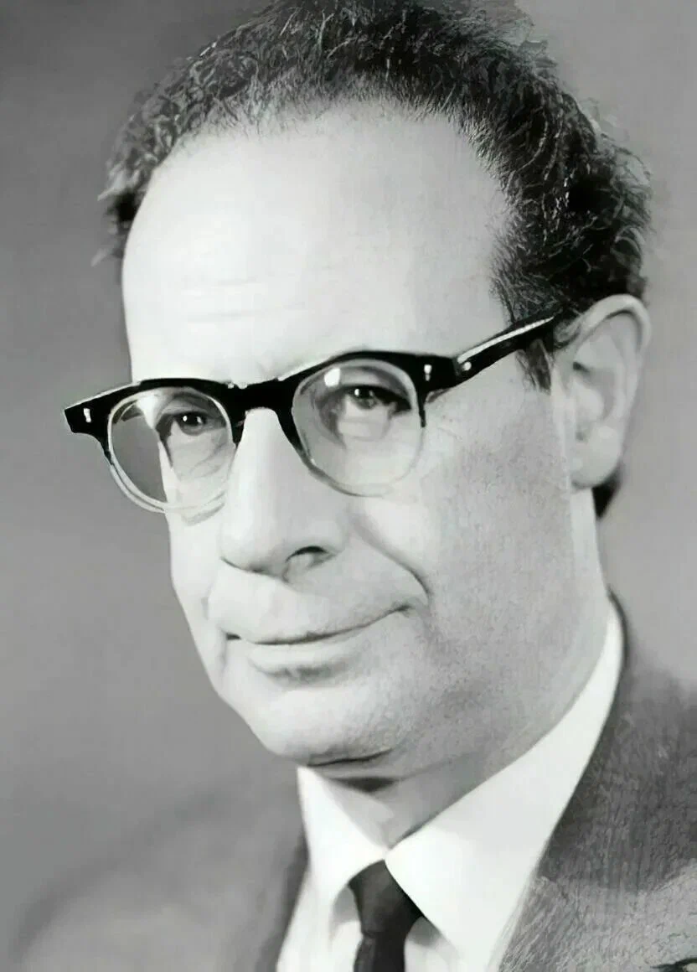

А кто придумал
ДЕТСКУЮ ЭНЦИКЛОПЕДИЮ?
Лев Кассиль (1905-1970)

Slide 7
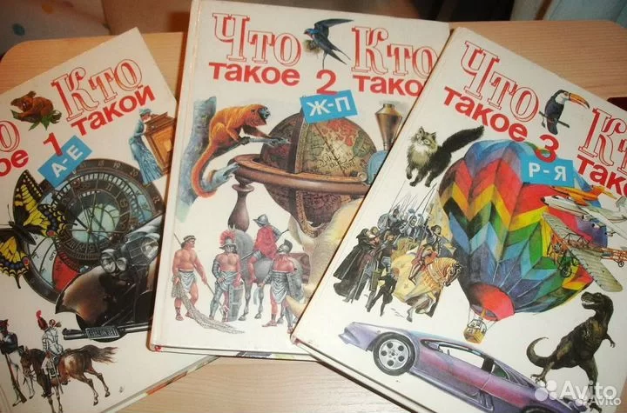



Первая детская энциклопедия
вышла в России в 1969 году.
Ее название придумал
детский писатель Лев Кассиль.
Называется она
«Что такое? Кто такой?
более 1000 ответов на 1000 вопросов.

Slide 8

Наши помощники
ЭНЦИКЛОПЕДИИ
Как работать с энциклопедиями?
Сначала надо выбрать энциклопедию нужного направления.
Например, вопрос звучит так:
«Когда и где жил древний ученый- математик Пифагор?»
Какой том энциклопедии нам понадобится?
Возьмем энциклопедию «Что такое? Кто такой?
Т.2 и откроем страницу с буквой «П»
По алфавиту отыщем нужное нам имя-Пифагор.

Slide 9



А какие еще есть
ДЕТСКИЕ ЭНЦИКЛОПЕДИИ?

Slide 10








Есть очень много
разных энциклопедий,
вот некоторые из них:

Slide 11






Большая серия энциклопедий
«Я познаю мир»

Slide 12




Что такое
справочники?
Справочники-
книга с краткими
сведениями о чем-либо
по разным темам.

Slide 13


Slide 14
А чем отличаются
справочники от
энциклопедий?
Каждый справочник
посвящен какой-то
одной теме.
Одни справочники
подскажут названия
рек, морей, городов.
Другие расскажут о
растениях, животных,
кораблях или самолетах.
Отличительной особенностью
этих книг являются то,
что в конце книги есть
специальные странички
предметно-именные указатели.
Все слова в этих указателях
расположены по алфавиту.
Эти указатели облегчают
поиск ответа на нужный вопрос.

Slide 15


«Словарь-это вся
Вселенная в алфавитном
порядке». Вольтер
А СЛОВАРИ-ЭТО ТОЖЕ
СПРАВОЧНАЯ ЛИТЕРАТУРА?
Словари- собрание
многих слов,
расположенных в
алфавитном порядке.
Первые словари
назывались азбуковниками.
Самый известный
Словарь 19 века
Создал языковед
В.И. Даль.
Называется он
«Толковый словарь
живого великорусского
языка»

Slide 16




Словари
бывают самые разны:
энциклопедические,
языковые, отраслевые,
тематические.

Slide 17



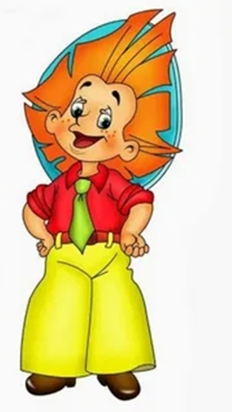



ИТАК, ЧТО ВЫ УЗНАЛИ?
Энциклопедии, словари,
справочники содержат
полную или краткую
информацию о предметах
и явлениях.
Материал расположен в
алфавитном порядке или
по темам.
Эти книги предназначены
для быстрого поиска
информации.
Чтобы облегчить поиск
нужно использовать
указатель в книге.
Энциклопедии, словари,
справочники
содержат полную или
краткую информацию о
предметах и явлениях.
Материал расположен в
алфавитном порядке
или по темам.
Эти книги предназначены
для быстрого поиска
информации.
Чтобы облегчить поиск
Нужно использовать
указатель в книге.

Slide 18


Slide 19



